Slide 1
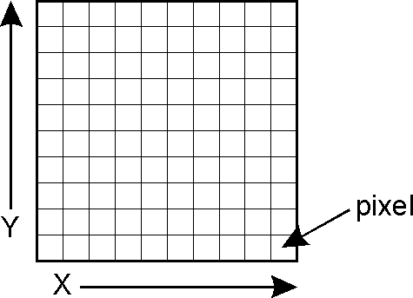

MONITORI (ekrani)
Namena: za prikaz slike
Podela:
monitori sa katodnom cevi
LCD, TFT i LED monitori
plazma monitori
Karakteristike ekrana
Pikel – najmanji elemenat slike na monitoru
Rezolucija monitora = X x Y

Slide 2
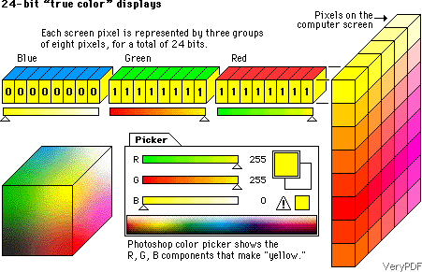
- Dubina boja - broj različitih boja kojim se može predstaviti jedan piksel
2⁸=256
2¹⁶= 65.536
2²⁴= 16.777.216
8-bitna dubina boja 16-bitna dubina boja 24-bitna dubina boja

Slide 3
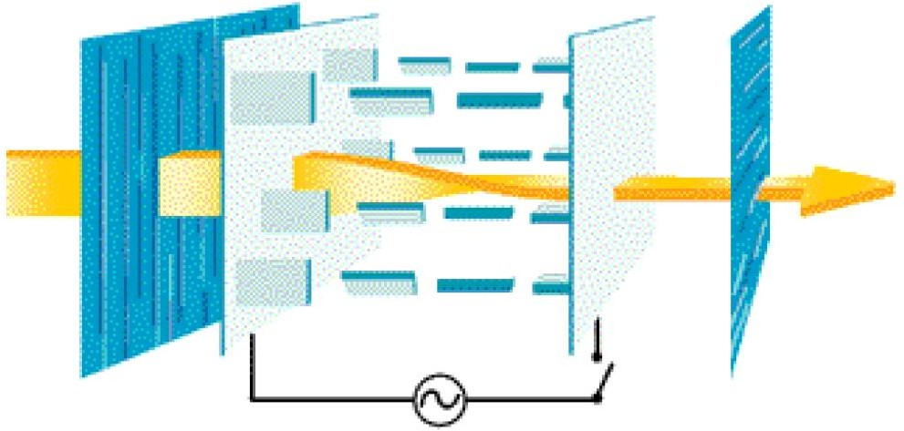
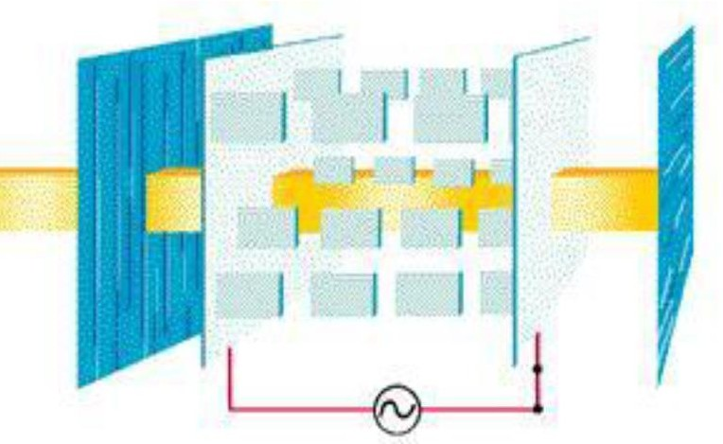
LCD MONITORI
Prednosti LCD:
bolji kvalitet slike
mali nivo zračenja
mala potrošnja energije
Konstrukcija LCD monitora:
tečni kristal
vertikalna i horizontalna rešetka
elektrode za polarizaciju
horizontalna
rešetka
vertikalna rešetka
tečni kristal
Osobine tečnih kristala:
uvrću ravan polarizacije za 90⁰ bez dovođenja napona
ravan polarizacije se može menjati dovođenjem napona na elektrodama
Vrste LCD prema tipu elektroda:
  sa pasivnom matricim (LCD)
  sa aktivnom matricom (TFT)

Slide 4
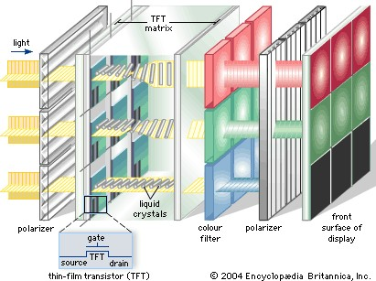
EKRANI SA AKTIVNOM MATRICOM (TFT)
Kontrola polarizacije svetlosti se vrši pomoću matrice tranzistora. Prednosti:
kraće vreme odziva
bolja kontrast i osvetljenost

Slide 5
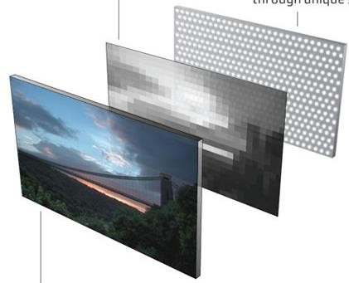
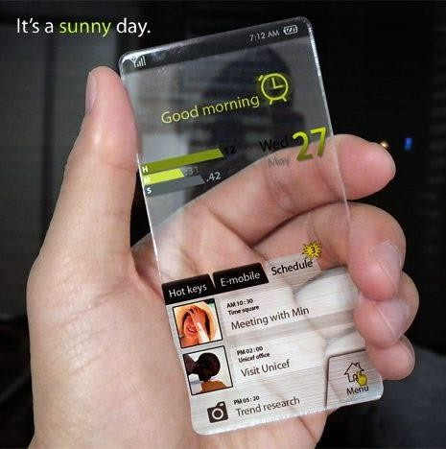
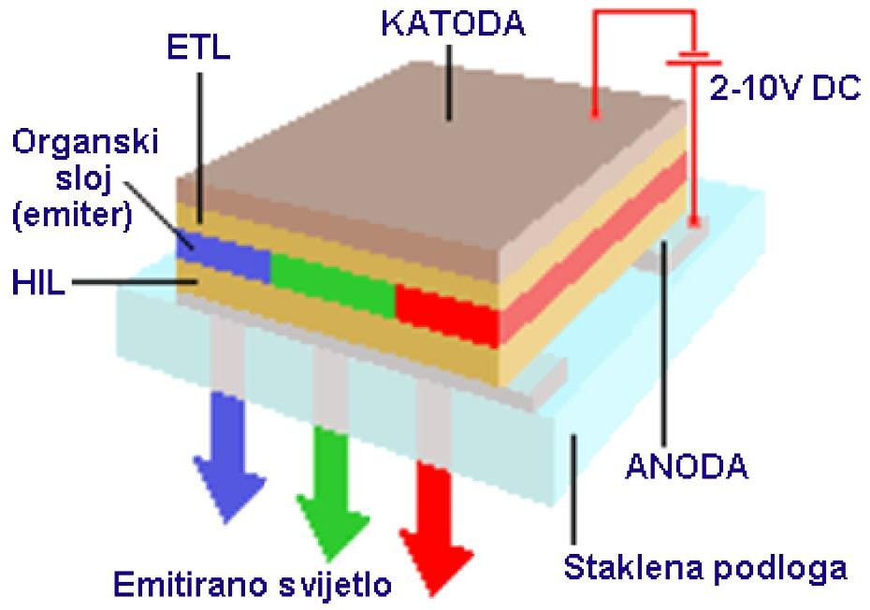
LED MONITORI (LED, OLED) LED MONITORI
LED diode
Koriste LED diode za pozadinsko osvetljenje
Ostalo je isto kao i kod TFT monitora
Tanki, štedljivi
OLED MONITORI (Organic Light-Emitting Diode)
Nema pozadinskog svetla.
RGB svetlost emituje organski sloj nakon polarizacije pomoću katode i anode
Karakteristike: tanki, štedljivi, skluplji
Emitovana svetlost

Slide 6
PROJEKTOR
Služi za projektovanje slike sa ekrana na platno.
Formati slika
4x3 ( za prezentaciju) 16x9 (za kućni bioskop)
Rezolucije projektora
4x3 format: VGA (640x480),
SVGA (800x600),
XGA (1024x768) SXGA (1280x1024, 1600x1200) 852x480, 1024x576 i HDTV (1280x720).
16x9 format:
Osvjetljenje - jačina svetlosti (lumen).
1000 do 1500 lumena - za prostorije male veličine, 1500-3000 lumena - za srednje prostorije
preko 3000 lumena - za velike prostorije
Radni vek: broj sati rada lampe (2000-5000h)

